Slide 1
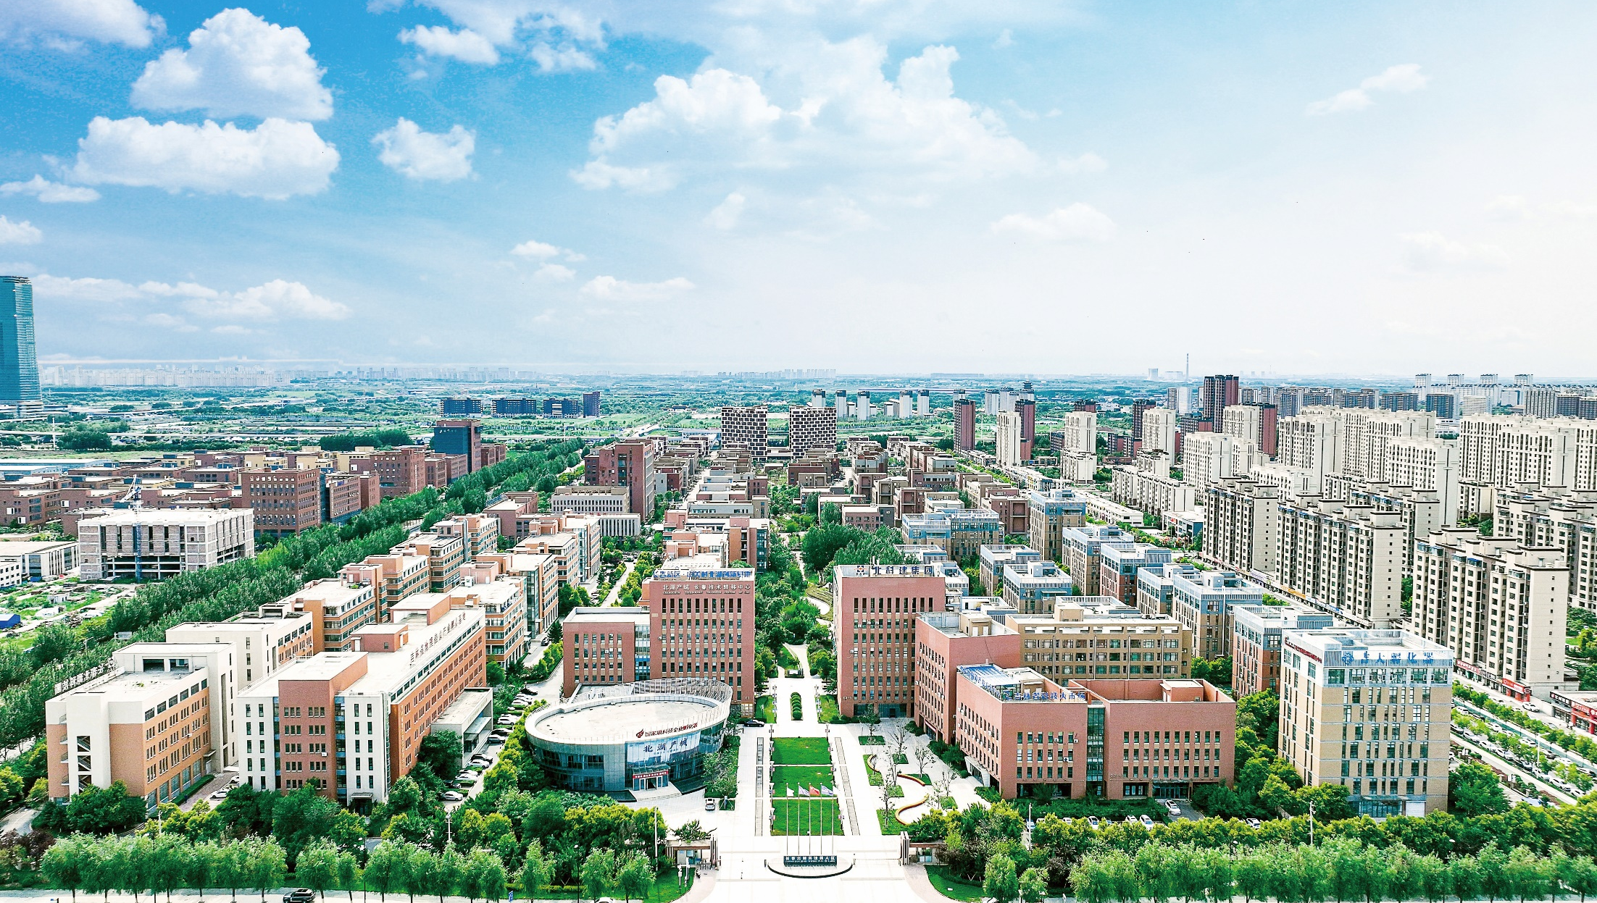

Slide 2
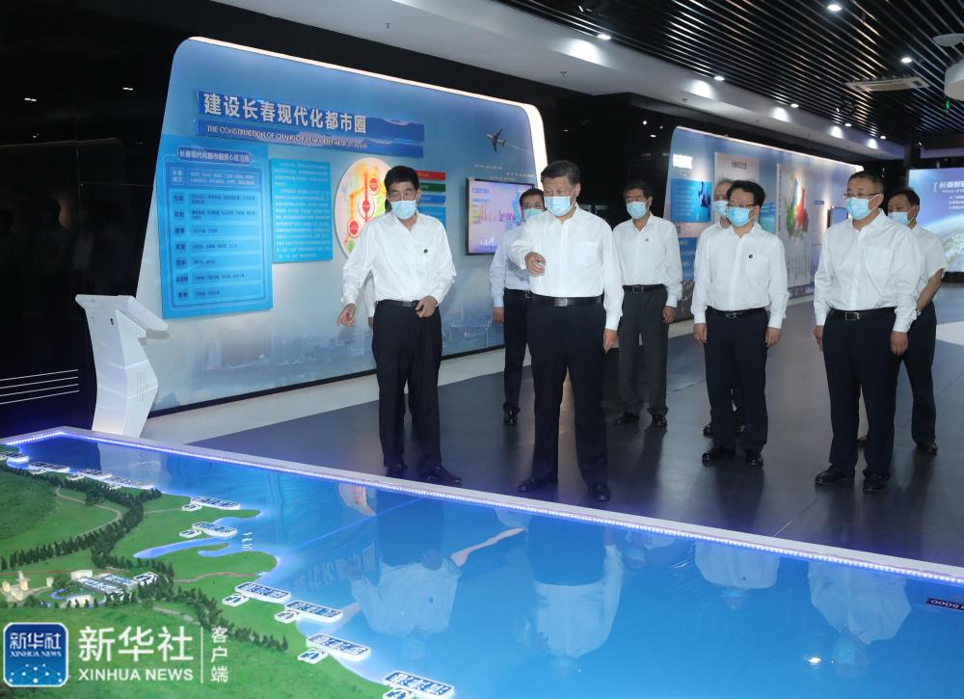
习近平总书记强调
2020年7月23日
高新科技园区要围绕国家战略需要
坚持高水平规划、高标准建设
走集约化、内涵式发展道路
要重视基础设施规划建设
中共中央总书记、国家主席、中央军委主席
习近平在吉林省长春新区考察
更要打通产业链、供应链，在区域经济发展中发挥带动和辐射作用。

Slide 3
长春新区是2016年2月由国务院批复设立的全国第17个国家级新区
是习近平总书记2015年到吉林考察后第二年批复成立的，规划面积约499平方公里
一个国家级高新区：长春高新技术产业开发区
两个省级开发区：长春北湖科技开发区 长春空港经济开发区
包含1个乡、7个街道，40个社区，39个行政村，常住人口约58万人。
长春新区组建以来，紧紧围绕党中央、国务院“创新经济发展示范区、新一轮东北振兴重要引擎、图们江区域合作开发重要平台、体制机制改革先行区”的定位要求，在省市的坚强领导下，坚持项目立区、产业兴区、科技强区、改革活区、服务优区，全力推动高质量发展，呈现出量质齐升、快速发展的良好势头。

Slide 4
目 录
一
北科建·北湖科技园简介
二
北科建·北湖科技园产业服务
三
北科建·北湖科技园客户服务
四
北科建·北湖科技园发展预期

Slide 5
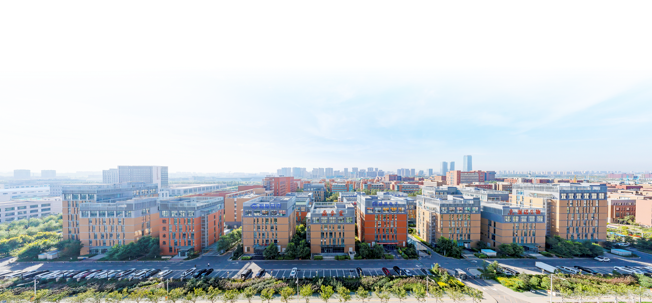
北科建·北湖科技园
01
产业集群化 招商基金化 服务平台化 创新社群化 运维数字化 资产证券化

Slide 6
北科建集团总结十余年科技园区建设和运营经验
“北湖产城”模式——科技地产生动实践
打造了环境清新优美、空间布局合理的高科技园区硬件载体
一体化的科技园区开发模式 科研、生产、生活、生态功能布置
强化“资产运营+产业运营”双升级
深耕“四位一体”产业服务
升级“11448”客户服务
公共技术+金融投资
+知识产权+市场对接
依托 智慧服务平台
精益四个中心、八项客户服务
为企业提供增值服务
为市场强化协同创新
为政府培育产业主体
被科技部火炬中心评为：优秀（A类）国家级孵化器
2021-2023年连续3年被吉林省科技厅评为：吉林省省级A类（优秀）科技企业孵化器
吉林省发改委评为：2022年度吉林省大众创业万众创新示范基地“优秀”
2023年被认定为首批吉林省专精特新产业孵化园
荣誉
资质

Slide 7
北科建·北湖科技园聚焦新一代信息技术产业+航天遥感、生物医药+大健康产业、智能智造+先进材料产业，科技创新服务等战略性新兴产业，形成“3+1”的产业布局
新一代信息技术产业+航天遥感
聚焦人工智能大数据、电子核心器件、信息技术服务
生物医药+大健康产业
聚焦高端医疗器械、基因工程、医学检测、医疗大健康
智能智造+先进材料产业
聚焦先进功能材料、智能机械制造、新型能源
科技创新服务主要包括
【科技创新服务平台和创业创客服务平台】
通过产业聚焦、集聚，专业化服务精准升级
园区初步形成产业链式发展和产业生态体系

Slide 8
习近平总书记在党的二十大报告中指出，“科技是第一生产力、人才是第一资源、创新是第一动力”。
2023年9月习近平总书记在黑龙江考察调研期间首次提到新质生产力，2024年1月31日，习近平在中共中央政治局第十一次集体学习时强调，加快发展新质生产力，扎实推进高质量发展。
北科建·北湖科技园始终坚持创新驱动、产城融合的科技地产发展方向，将“赋能科技创新，助推城市发展，共创美好生活”作为高科技园区发展的全景目标，
创新构建吉林省新一代高科技园区“北湖产城”模式：
【打造】
“创业苗圃、众创空间、孵化器、加速器、产业化、总部上市” 一体化的创新创业孵化链条
【构建】
“基金+基地+产业服务”的合作模式
【创新】
“专业化园区—专业化平台—专业化服务—产业集聚”的运营模式
【强化】
“公共技术、金融投资、知识产权、市场对接”四位一体的产业服务体系的核心支撑作用

Slide 9
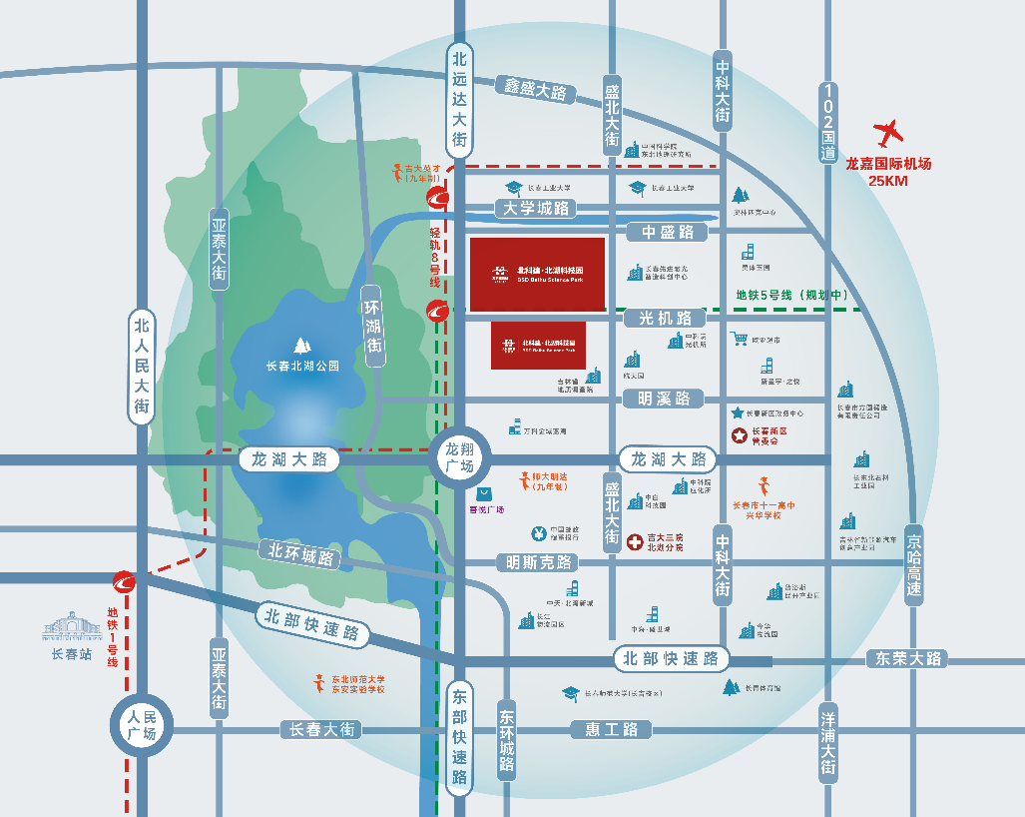
1.1 园区区位
北科建·北湖科技园位于国家级新区长春新区长春北湖科技开发区核心区
是长春国家自主创新示范区核心区的创新集聚地
承担长春振兴新突破三年攻坚重要创新载体功能。
周边坐落
吉林省光电子产业公共技术服务平台（中科院长春光机所）
吉林省化工新材料重大科技创新基地（中科院长春应化所）
湿地与现代农业科创中心（中科院东北地理所）
大学科技园（长春工业大学）等国立科研机构和国家重点高校
科技资源丰富，人才优势明显，创新创业氛围浓厚

Slide 10
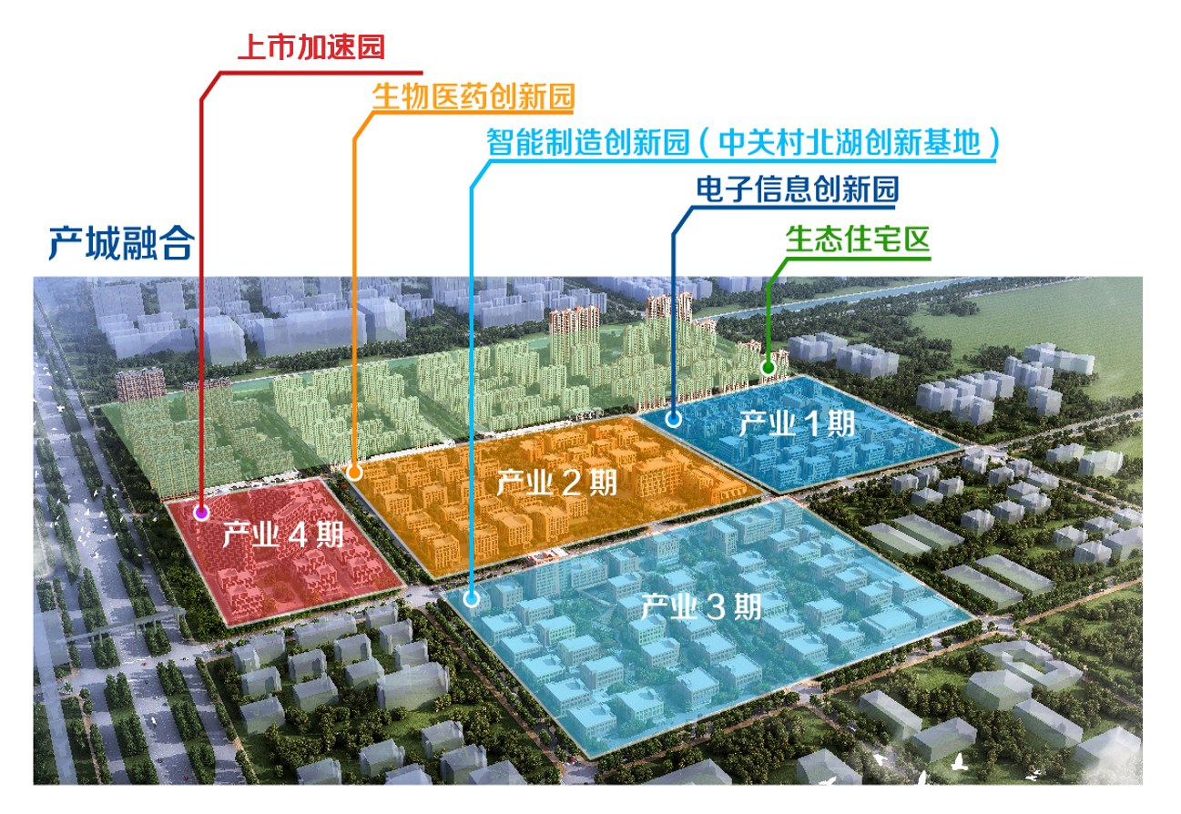
1.2 园区规划
北科建·北湖科技园产业分为四期开发建设
总占地66万㎡
总建面111万㎡
产业建面48万㎡
住宅建面63万㎡
产品体系包括卡位办公、新型孵化器、独栋办公楼、研发办公楼。
截至目前，住宅1-4期已全部交付，产业1期、2-1期、2-2期、3-1期、3-2期已全部交付。产业4期，预计2025年正式开园。

Slide 11
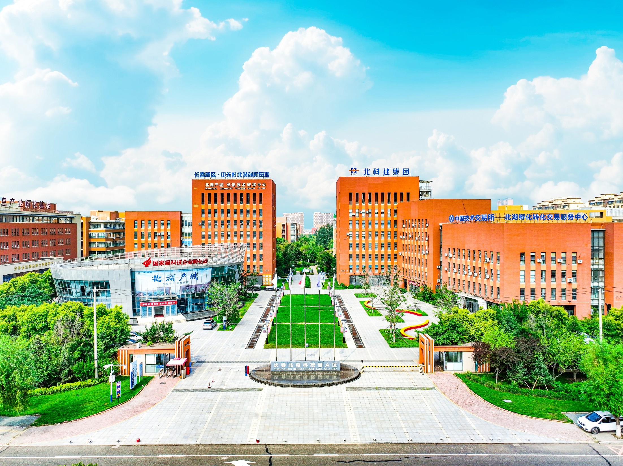
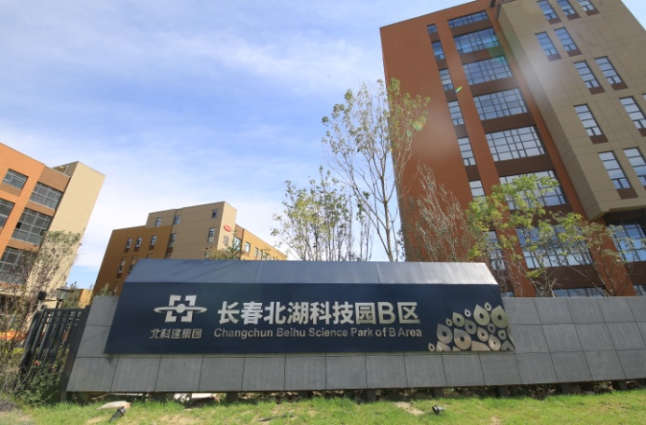
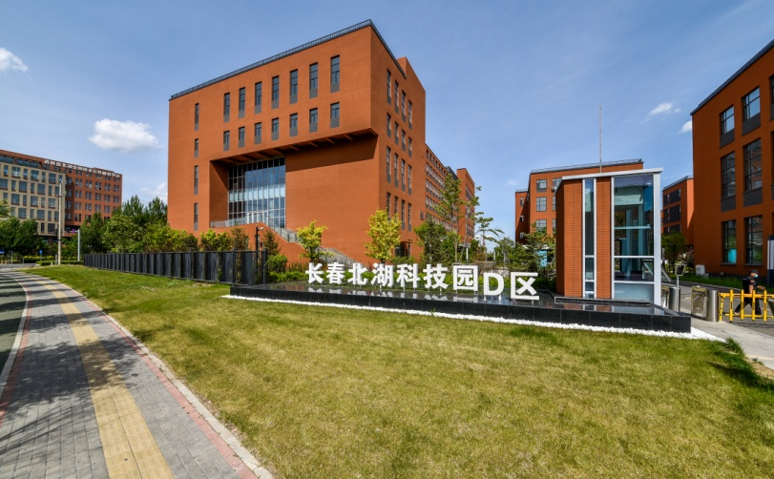
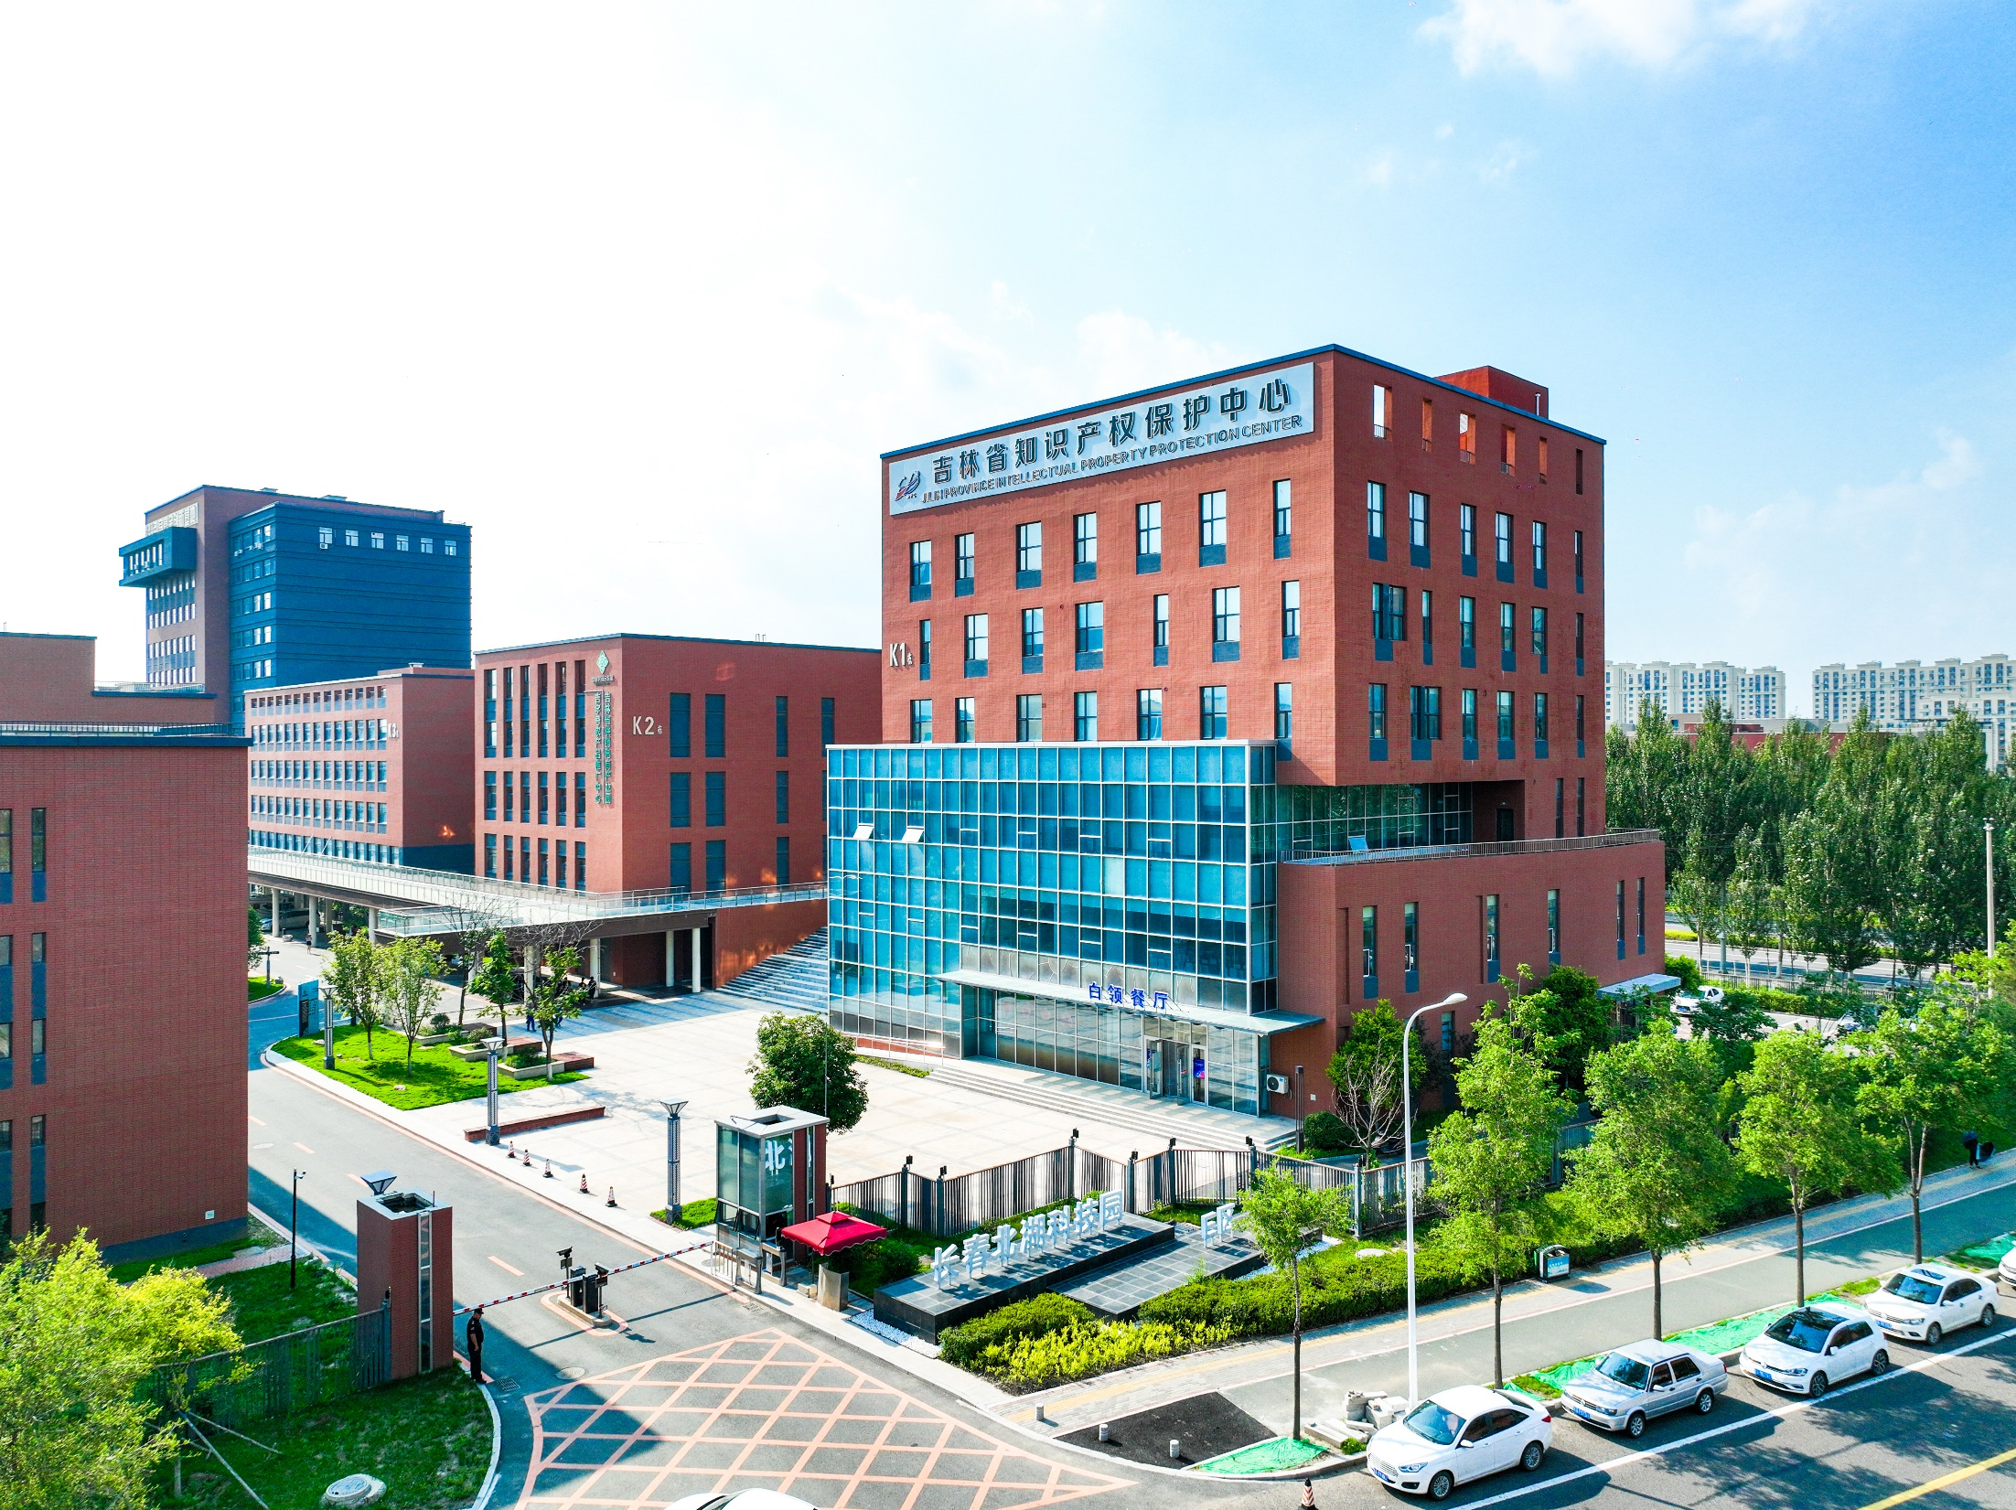
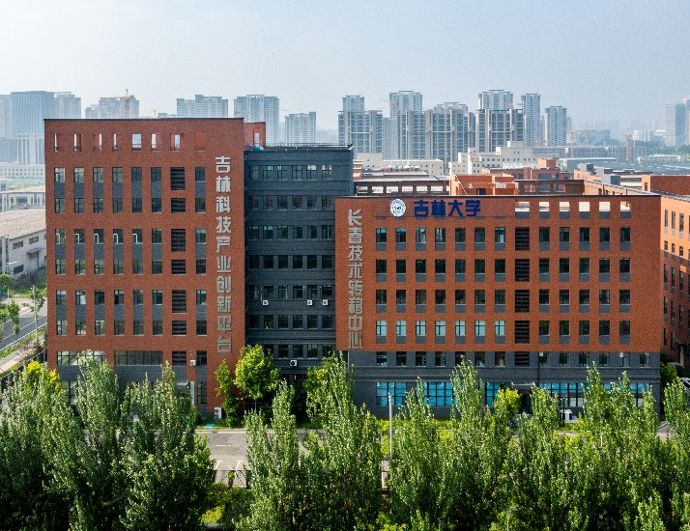
1.3 园区建设与发展
北科建·北湖科技园高科技园区分四期开发建设
产业1期电子信息创新园、产业2期生物医药创新园、
产业3期智能制造创新园、产业4期上市加速园。
长春北湖科技园配套生态住宅项目已于2020年售罄

Slide 12
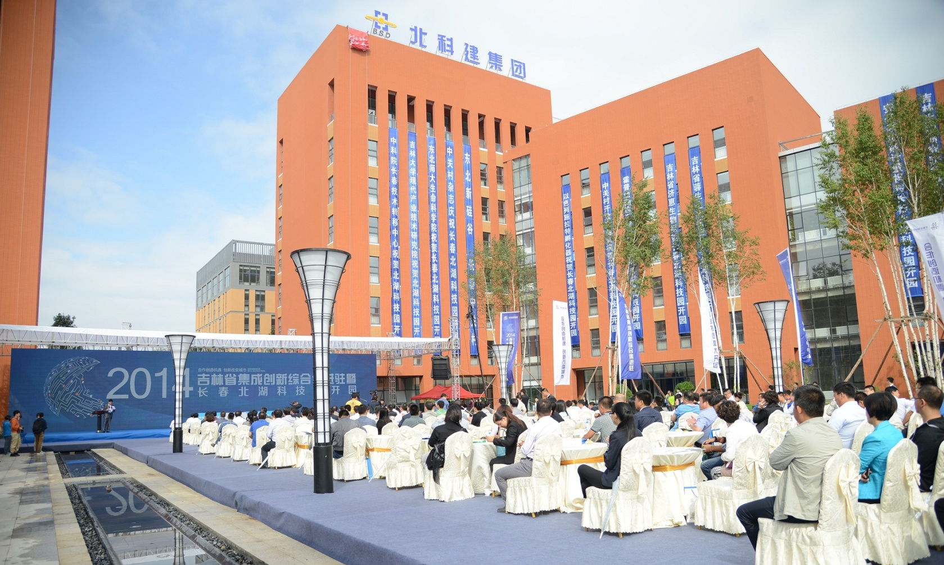
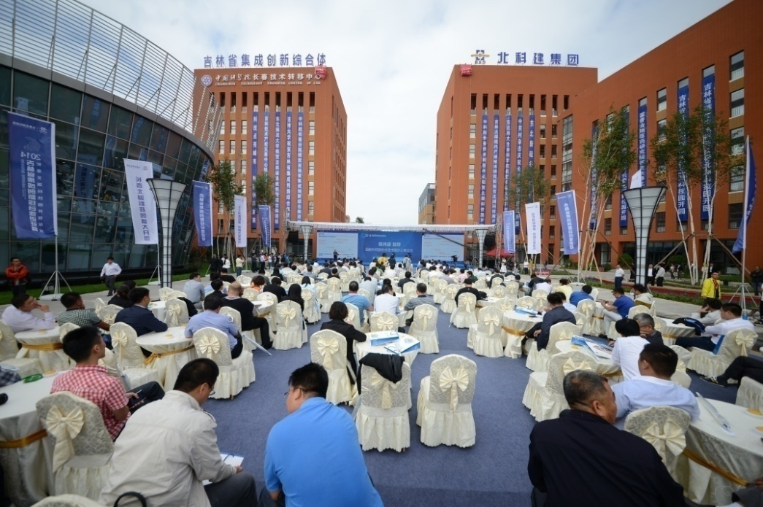
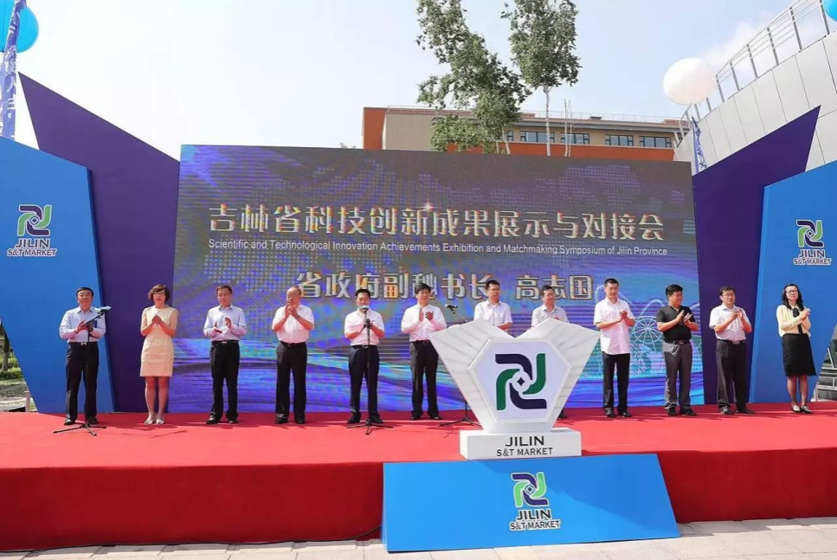
1.3.1 电子信息创新园(产业1期)
2014年9月开园运营以来，
产业1期入驻率连续多年保持90%以上，已入驻创业企业及团队200余家。
“电子信息创新园”已签约入住180余家电子信息类企业
连同产业2期及产业3期的交叉协同创新60余家企业
园区合计引入
电子信息类企业240余家
主要细分领域：人工智能大数据 电子核心器件 信息技术服务

Slide 13
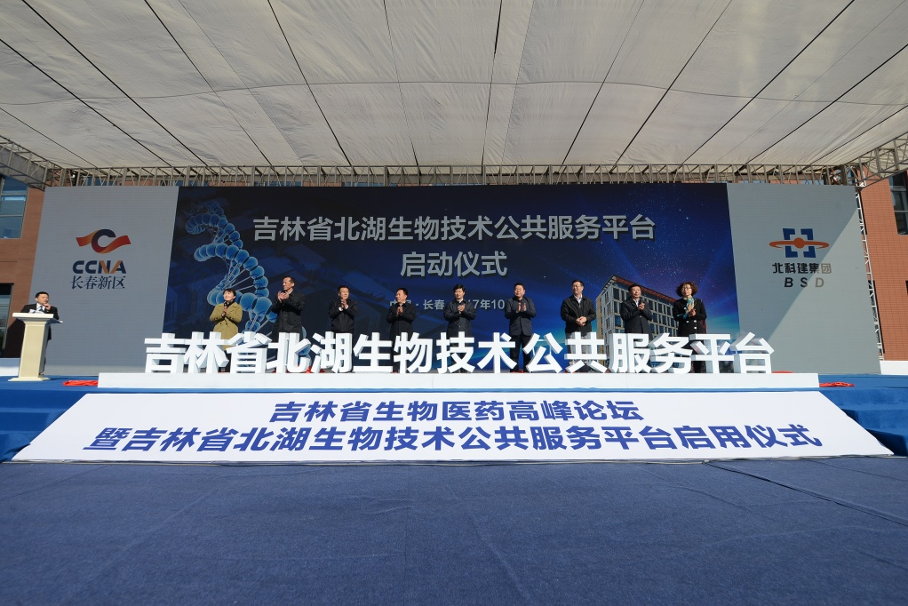
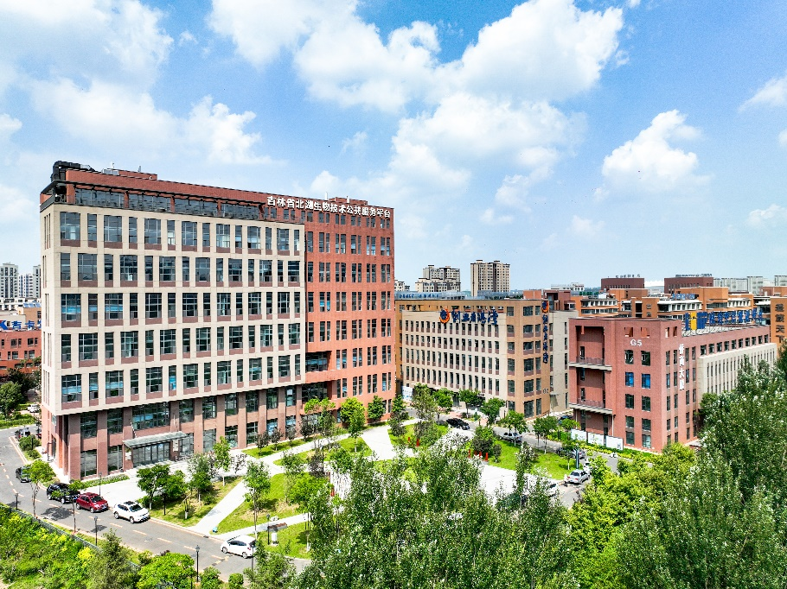
1.3.2生物医药创新园(产业2期)
生物医药创新园分两期开发建设，2-1期于2017年10月14日正式投入使用。
加上园区产业1期、3期40余家生物医药类企业，
长春北湖科技园集聚200余家生物医药企业，
已成为长春新区乃至吉林省创新创业类生物医药企业发展高地。
主要细分领域：高端医疗器械 基因工程 医学检测 医疗大健康

Slide 14
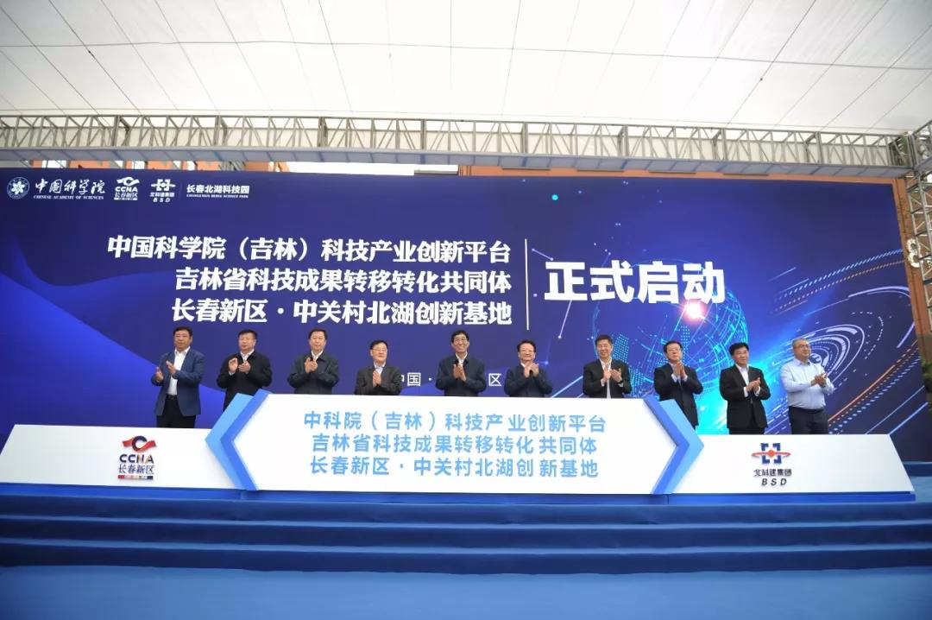
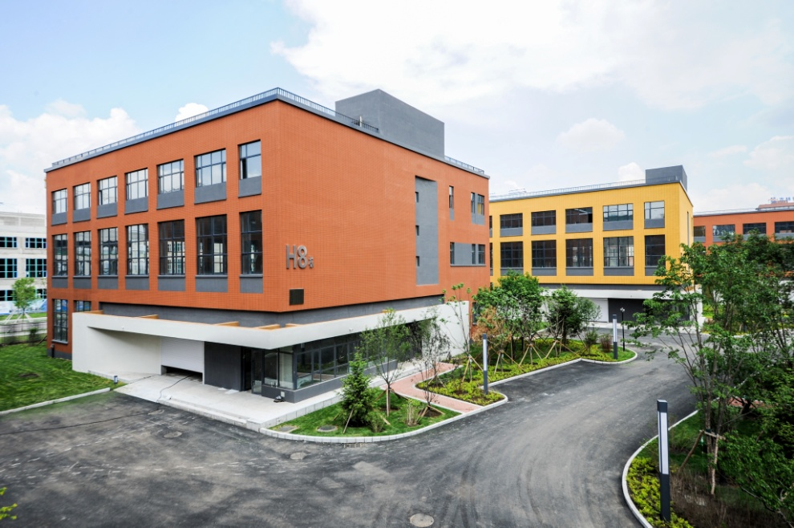
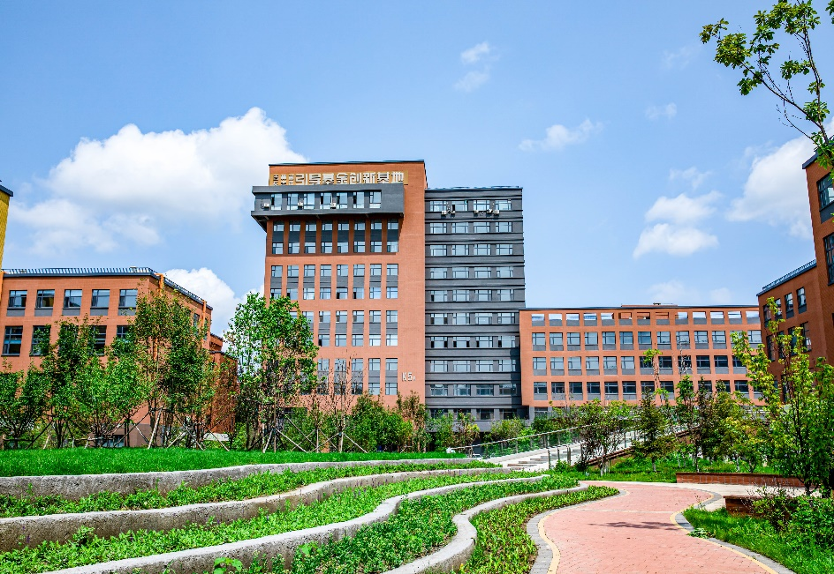
1.3.3 智能制造创新园(产业3期)
智能制造创新园重点培育智能智造+先进材料产业集群发展
于2019年9月12日正式投入使用 目前已签约入驻180余家智能制造企业和双创团队。
园区集聚中科院国科创新、工信部赛迪顾问、吉林大学技术转移中心、
长春新区产业引导基金创新平台等诸多创新平台和服务机构，
长春新区知识产权生态小镇框架在科技园也逐渐打开。
主要细分领域：下一代先进功能材料 智能机械制造 新型能源

Slide 15
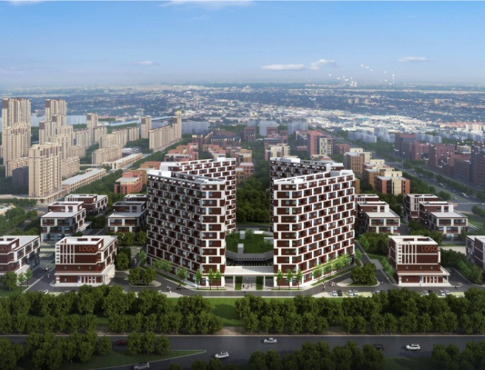
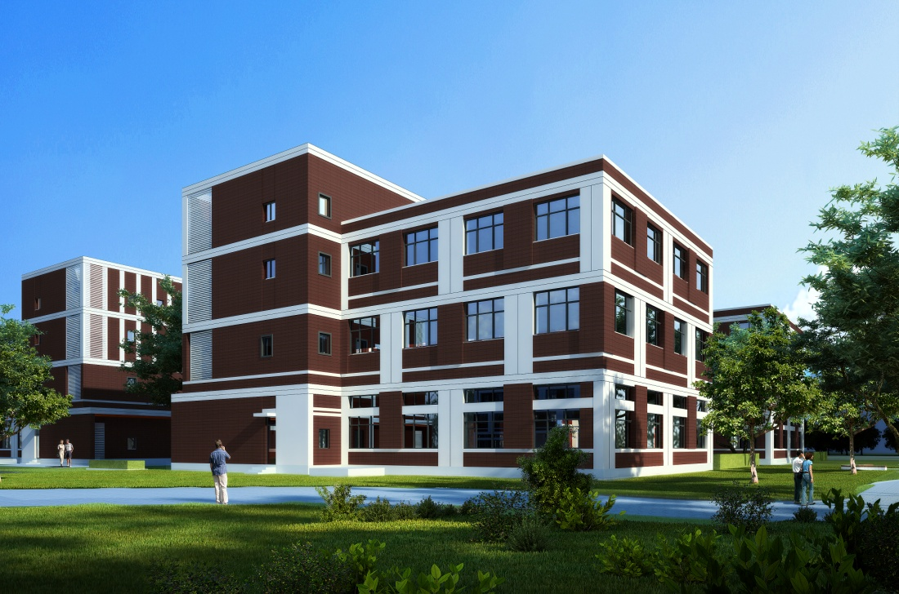
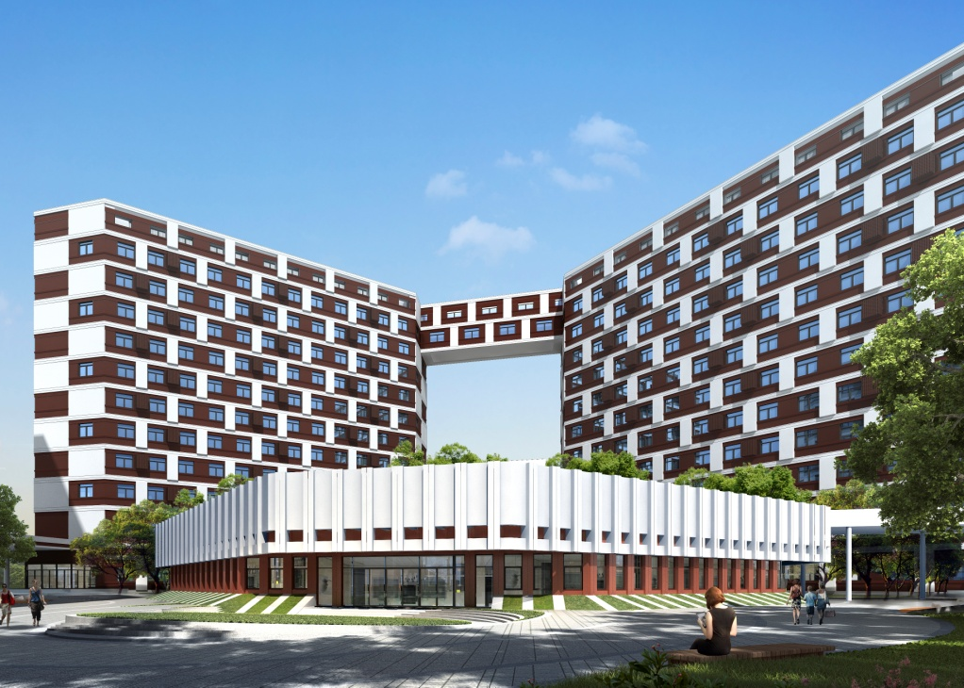
1.3.4 上市加速园(产业4期)
长春北湖科技园产业4期上市加速园
以致力于成为企业的陪跑者、产业发展的助推器为锚点，
依托“北湖产城”模式，重点关注企业在成长过程中的加速和上市阶段
关注科技成果的转化和应用，通过一系列专业化、定制化的服务，为区域产业升级、企业发展提供更加科学有效的赋能，为企业提供更为精准、高效的成长和上市服务。

Slide 16
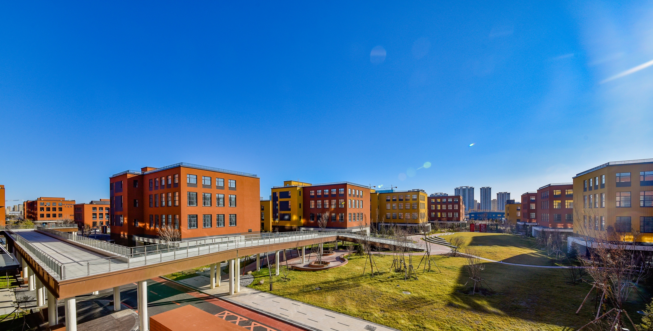
1.4 园区运营-企业
长春北湖科技园2014年9月开园运营以来，引进落位各类 科技、双创类企业和机构750余家，
其中科技 研发类企业450家，包括上市企业及分子公司20余家 ，
培育 1家国家级小巨人企业 ，
30家省市级专精特新企业、87家国家高新技术企业，域外项目占比 30%。
2019-2023年长春北湖科技园总收入连续五年突破 30亿元，园区累计总收入近 240亿元。

Slide 17
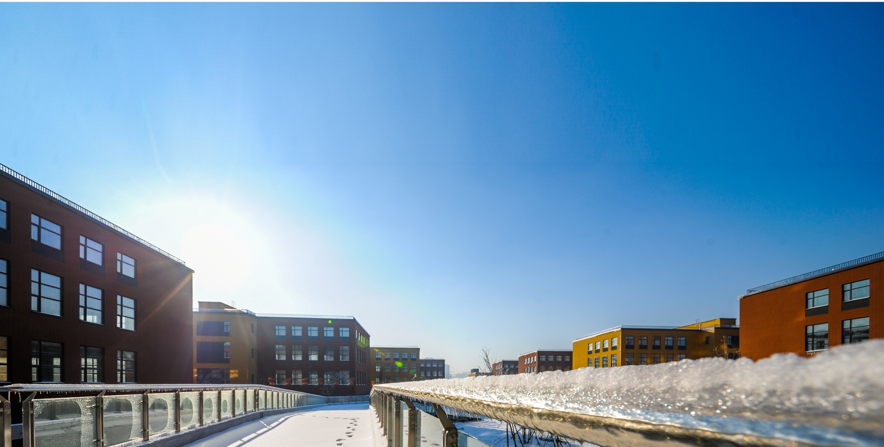
1.5 园区运营-人才
截至目前，长春北湖科技园已吸引创业、就业人才近 6000 人，
其中大专以上高知人才4500 余人，
长白慧谷 15 名、域外合作专家 30 名、研究员与正教授级别 60 名、
博士、硕士研究生 400 余名、研发人员 600 余名。
目前，园区累计拥有知识产权 4000 余件，
园区内完成技术交易总金额 3 亿元。

Slide 18
1.6 运营情况-资质荣誉
级别 | 资质 | 认定/颁发部门
国家级 | 国家级科技企业孵化器 优秀（A类） | 国家科技部
国家级 | 长春新区侨梦苑 | 国侨办
国家级 | 国家小型微型企业创业创新示范基地 | 国家工信部
国家级 | 国家双创示范基地服务要素双创示范点 | 长春新区管委会
省级 | 吉林省科技企业孵化器 优秀（A类） | 吉林省科技厅
省级 | 吉林省省级现代服务业聚集区 | 吉林省发改委
省级 | 吉林省中小企业公共服务示范平台 | 吉林省工信厅
省级 | 吉林省省级大学生创业园 | 吉林省人社厅
省级 | 吉林省双创示范基地 2022年度吉林省大众创业万众创新示范基地第一名 | 吉林省发改委、吉林省教育厅、吉林省科技厅、吉林省工信厅、吉林省人设厅
省级 | 吉林省十佳双创平台 | 吉林省发改委
省级 | 吉林省创业新锐 | 吉林省政府
级别 | 资质 | 认定/颁发部门
省级 | 吉林省优秀双创平台 | 吉林省发改委、吉林省教育厅、吉林省科技厅、吉林省工信厅、吉林省人设厅
省级 | 吉林省青年创业园 | 共青团吉林省委
省级 | 吉林省创业孵化基地 | 吉林省工信厅
省级 | 2022年度吉林省大众创业万众创新示范基地第一名 | 省发改委
升级 | 吉林省专精特新产业孵化园 | 吉林省工信厅
市级 | 长春市科技企业孵化器 | 长春市科技局
市级 | 院士长春创业园 | 长春市政府
市级 | 长春市和谐劳动关系示范工业园区 | 长春市人社局、长春市总工会、长春市企业联合会/市企业家协会、长春市工商联合会
区级 | 科技企业孵化器 | 长春新区管委会
区级 | 众创空间 | 长春新区管委会
区级 | 全经联创新教学基地
区级 | 长春新区·中关村北湖创新基地 | 中关村管委会

Slide 19
1.7 运营情况-创业平台 服务平台
21家科技创新服务平台
北湖产城长春技术转移中心 | 吉林省北湖生物技术公共服务平台
中国技术交易所 | 北湖孵化转化交易服务中心
中科吉林科技产业创新平台 | 吉林省北湖医疗器械创新产业孵化平台
国家技术转移中心东北中心 | 吉林省生物医学工程科技创新基地
侨梦苑双创中心 | 吉林大学孵化器
长春新区·中关村北湖创新基地 | 大连理工大学吉林校友双创中心
长春市知识产权法庭 | 长春市城市规划环境检测研究中心
中国（吉林）知识产权保护中心 | 吉林省供销电商产业园
中国（长春）知识产权保护中心 | 中关村天合科技成果转化促进中心长春分中心
吉林省知识产权维权援助中心工作站 | 长春国家区域创新中心引导基金创新基地
长春智慧法务区
5家创业创客服务平台
中科众创空间
贝壳众创空间
星火驿栈
政务服务驿栈
创业者港湾

Slide 20
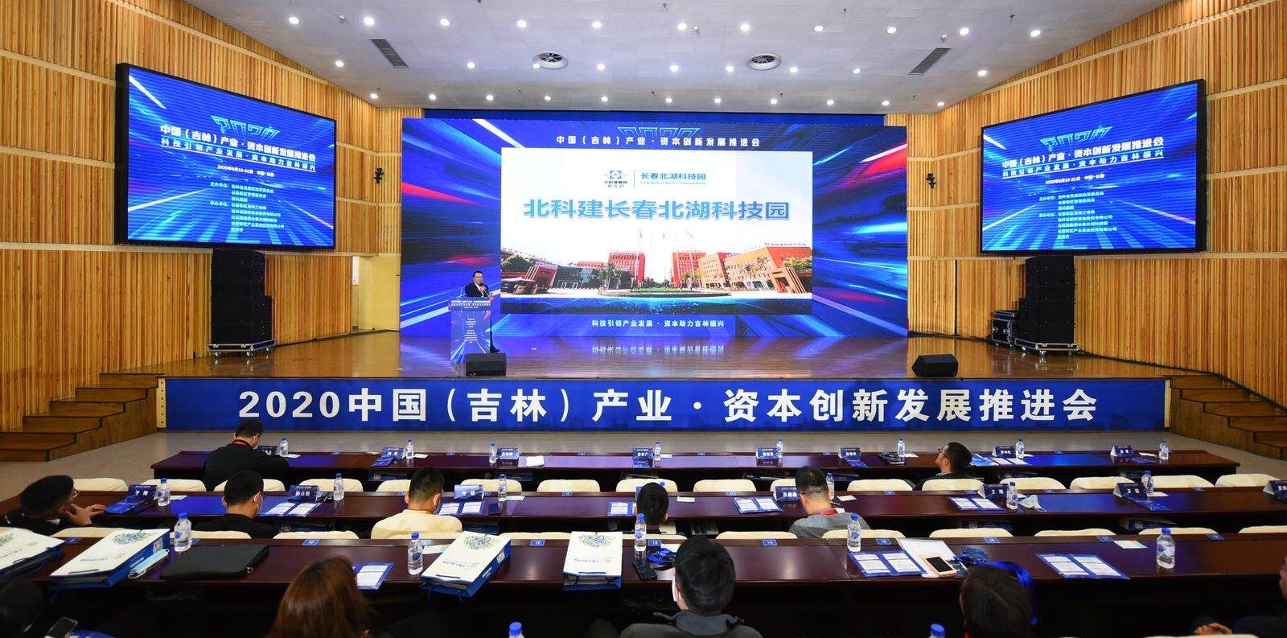
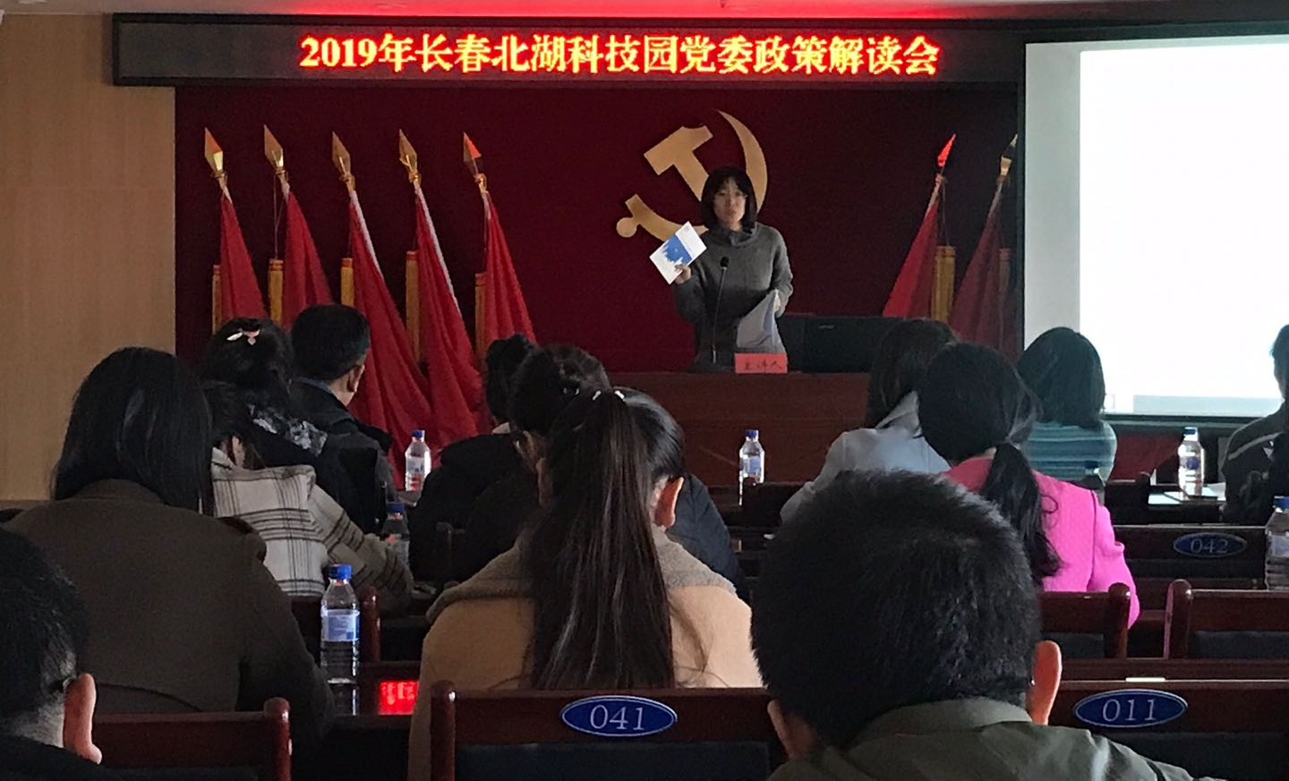
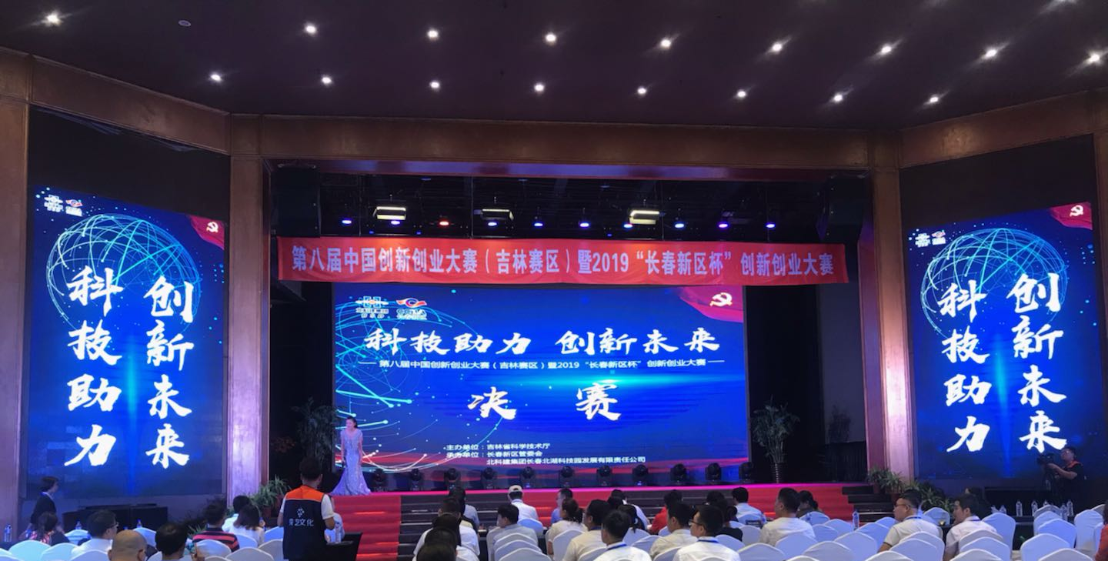
北科建·北湖科技园产业服务
02
公共技术、金融投资、知识产权、市场对接四位一体助推企业成长

Slide 21
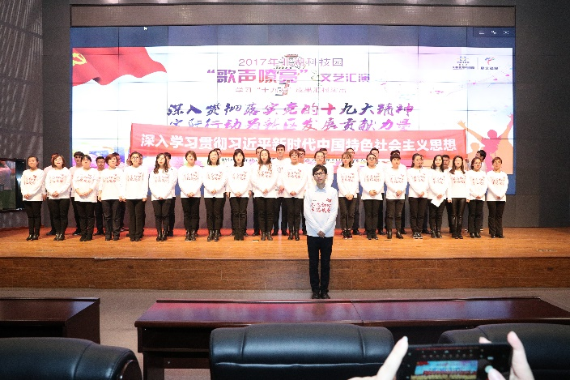
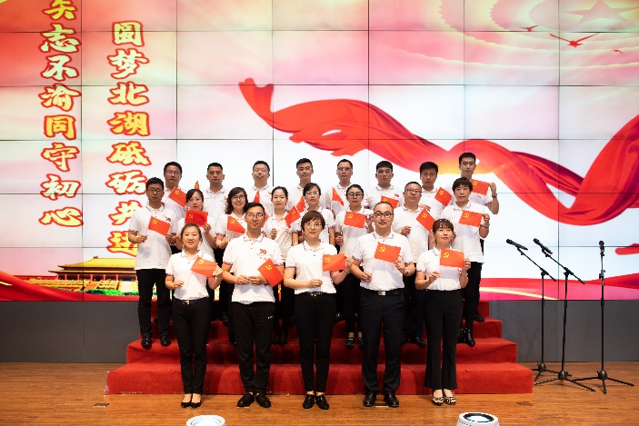
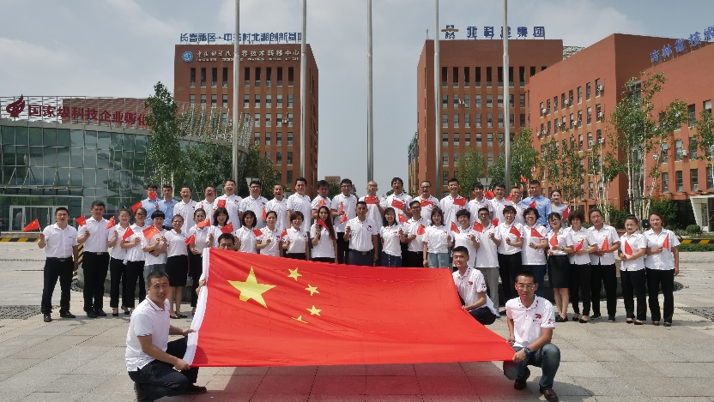
2.1 长春北湖科技园党委
园区产业服务工作充分发挥“长春北湖科技园党委”这一精神堡垒的作用，
以“园区党委+产业服务”的服务模式双轮驱动，
打造产业生态，从走访企业、把脉经营、发展规划建议，
对接省市区政府资源、“一帮一”专业服务，为企业提供精致、精准服务。

Slide 22
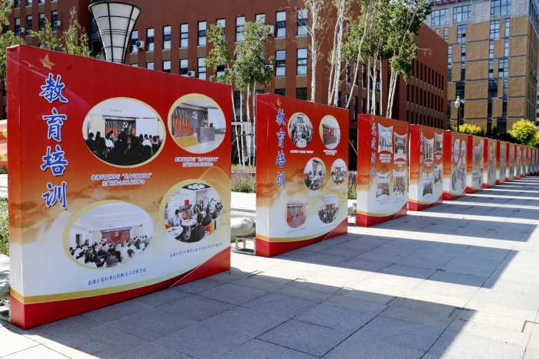
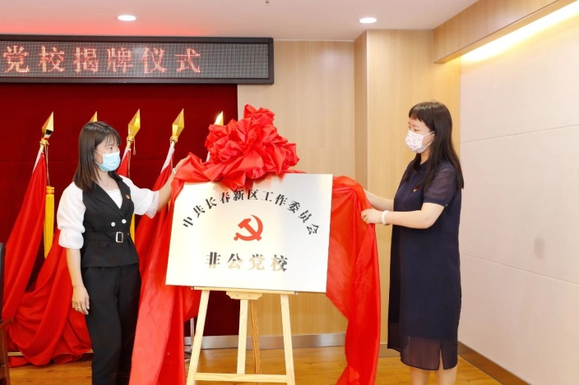
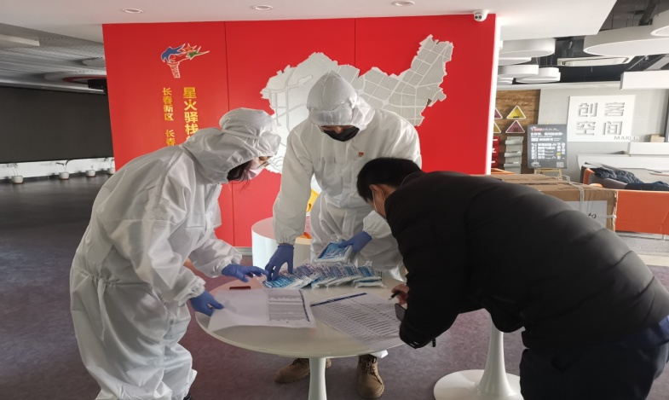
2.2 党建引领 点燃发展引擎
2017年，在北科建集团党委的指导下，公司党支部就积极探索园区非公党建引领企业发展新路径，创新构建“公司党支部+园区党委”双轮驱动模式，成立了长春北湖科技园党委。近年来，园区党委牢固树立“抓党建就是抓发展”的工作理念,始终突出党建引领园区发展的实效性,提出“国企党建带非公企业党建”工作模式，围绕“共商、共享、共建”的工作思路，做强党组织建设，做深党组织作用，创新党建共建大格局，创新实践“55125”党建工作法，即在“五联五提升”，打造园区生态党建的基础上深化升级，紧密大力推动“星火驿栈”、“数字党建”两翼共振围绕“一中心两基地五服务”工作主线，以做好做强红色孵化器为中心，，深入推进五项服务着力提升党建实效，全力构建政治认同、思想认同、情感认同的党建连心桥和助推器。

Slide 23
2.3 产业服务定位
创新创业服务平台
产学研金合作平台
创新
生态圈
产业协同创新综合体
产业
协同链
产业互联网促进平台
科技成果转化基地
产业协同创新综合体由政府引导、市场主导、企业主体、高校科研院所、金融机构、行业协会以及专业机构共同参与，集聚技术研发、检验检测、成果转化、创业孵化、人才培育、展示培训等创新资源要素，为产业集群高质量发展提供全链条服务。

Slide 24
2.4 构建产业创新平台
长春北湖科技园
区域产业创新平台
创新要素协同
跨区域协同
跨产业协同
产业链协同
科研成果
科技人才
科技资本
产业资本
东北亚
东北区域
吉林省
长春新区
电子信息
生物医药
智能制造
产业互联网
面向一汽、长客、吉化体系的智能制造与工业互联网应用
创新创业
服务平台
产学研金
合作平台
产业互联网
促进平台
科技成果
转化基地

Slide 25
在科技园区中比硬件设施条件、园区环境更为重要的，就是创新创业的软环境。
长春北湖科技园始终坚持将科技园区产业服务体系与长春区域实际情况相结合，形成了
资源
融合
产业链
创新链
服务链
资金链
人才链
发展模式
政府
+
园区
+
企业
+
资源
每年，长春北湖科技园为园区企业和创业团队提供服务上千次，
涉及政策对接、申报解读、人才招聘等十几大类，
每年为企业解决各类资金超过1亿元。

Slide 26
2.5 建设产业生态圈
以北湖科技园为平台载体，面向长春新区主导产业，构建集科技创新、多元服务、成果转化等多维功能于一体的北湖科技园产业生态圈。
科技维
中科院长春分院等科研机构
吉林大学等高校
重点企业科研部门
政府
创新型企业
公共维
政府政策支持
政府公共服务
行业协会支持
政策
产品
中介机构
创业型企业
配套服务
北湖科技园产业生态圈
载体平台
服务维
金融服务
中介服务
科技成果交易转化
人才
技术
平台维
北湖科技园平台服务
创业苗圃-孵化器-加速器
高校
科研机构
外部资源
资金
转化维
创新综合体
技术转移中心
科技大市场
行业协会
金融机构

Slide 27
2.6 “四位一体”产业服务
市场对接服务
双创服务
贝壳汇——企业家俱乐部
国际合作-中以科技创新协作中心
人才、政策、财务、法务….
市场
对接
知识产权
公共
技术
金融
投资
资本支持服务
引入商业银行、担保公司、小额贷款公司、风险投资等金融机构，为创新型中小企业搭建全方位融资平台。
北湖科技园与高新区管委会联合成立股权投资基金，为入园高科技企业给予重点支持。
知识产权服务
申报
交易
仲裁保护
评估融资
技术支持服务
公共技术服务平台
国内外技术合作交流平台
技术转移与成果转化平台
专业咨询服务

Slide 28
2.7 三大平台的建设
大院、大所、大校、大企合作
建设“1+3C”公共服务平台
生物技术服务平台
CRO
CSO
CDMO
在吉林省试点推广药品上市许可持有人制度（MAH）的大背景下，北湖科技园率先作为，创新构建促进医疗器械产业发展平台，致力于为医疗器械注册申请人提供CRO+CDMO+CSO专业化、一站式、全链条服务。

Slide 29
2.7.1“中关村基因”的公共服务平台
平台配备国内一流、国际领先的荧光定量PCR，
超纯水仪，凝胶成像仪，
电泳仪，酶标仪，紫外分光光度计，
超低温冰箱，蛋白纯化仪，
大型离心机等各类设备50余台/套。
“吉林省北湖生物医药公共服务平台”
由公共实验平台、
项目孵化平台等双创要素组成，
运营团队来自中关村生命科学园。
万级细胞室，
PCR室，洗消间，
标准生化实验室40余间，
精准打通
生物医药类
小企业创业的
“最后一码”

Slide 30
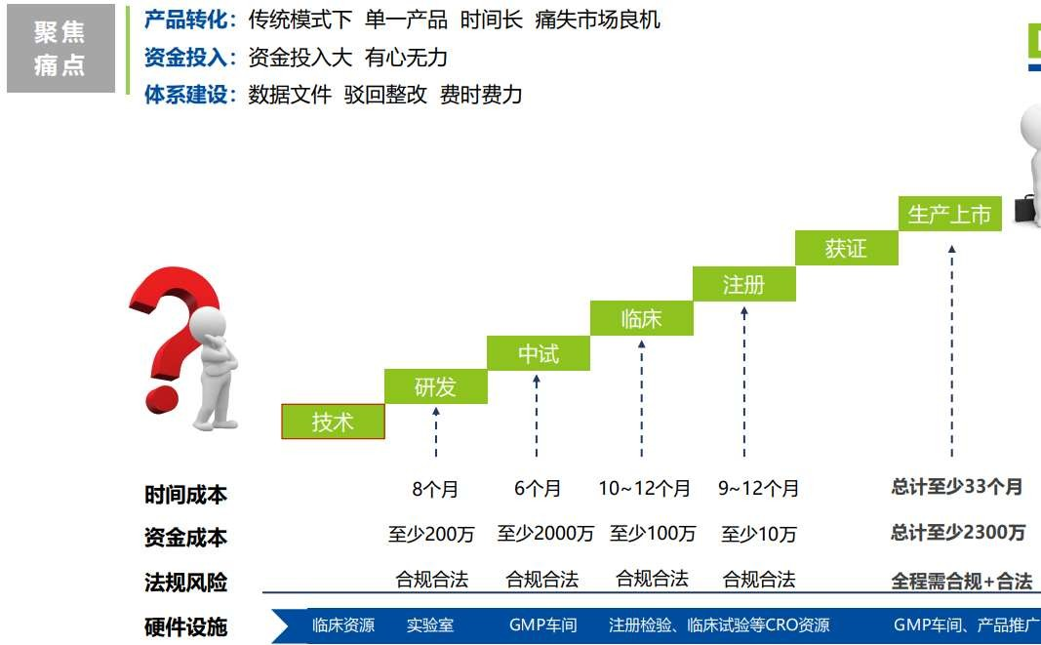
2.7.2 CDMO平台
CDMO（Contract development and manufacturing organization）合同定制研发生产企业
指为医疗器械企业以及生物技术公司提供特别是创新工艺研发及制备、工艺优化、放大、生产、注册和验证、批生产以及商业化生产等服务的机构。
 | 研发外包（CRO） | 生产外包（CMO/CDMO）
服务内容 | 临床前器械研发、临床研究 | 医疗器械工艺研发与生产
产业链位置 | 研发为主， 偏上游 | 研发生产为主， 偏下游
准入门槛 | 技术密集型 | 技术&资本密集型，门槛更高
未来趋势 | 未来以整合趋势为主， 上下游互相渗透
专业化、国际化的医疗器械（含设备、试剂、试纸）产业孵化和加速平台，
提供研发+生产+销售（CRO+CDMO+CSO）一站式服务，旨在助力医疗器械企业合规合法、低成本、快速拿证。

Slide 31
2.7.3 CRO平台
CRO（吉林省北湖医药CRO平台，是国内领先的“临床前药物快速筛选全流程CRO平台”）
平台致力于提供更快速、更专业的“临床前先导化合物快速筛选-药效学-药物代谢动力学-非GLP毒理学评价”全流程服务
平台着力打造
2D细胞筛选 类器官药物筛选
斑马鱼模式生物筛选 人源化小鼠药物靶点筛选
实现 多模型 多模式 体外+体内筛选结合
平台力求提供最真实的药物非临床、临床前药效数据
平台将踏实服务于吉林省医药产业，做吉林传统医药产业腾飞的稳固基石，
促进产业升级，润滑产业链条，减少研发成本，支持产业发展。

Slide 32
2.8 金融平台解决企业融资难融资贵难题
“金融超市”
“金融管家”
科技金融平台
股权、债权、咨询
2016年12月正式启用，
已有40余家机构入驻平台
“港湾易贷”“人才贷”“租金贷”等特色信贷产品，将金融投资平台从“对接”产品升级为“定制”金融服务，截止目前，定制金融服务已为园区多家高新技术企业完成1500万元资金支持。
北湖科技园分别筹建基金规模2100万元的吉林省集成创业投资种子基金、基金规模5000万元的吉林中科科技成果天使投资基金，并完成了近十家科创企业初审和投资工作，真正为企业发展带来了及时雨。
园区与建设银行共同打造
创业者港湾

Slide 33
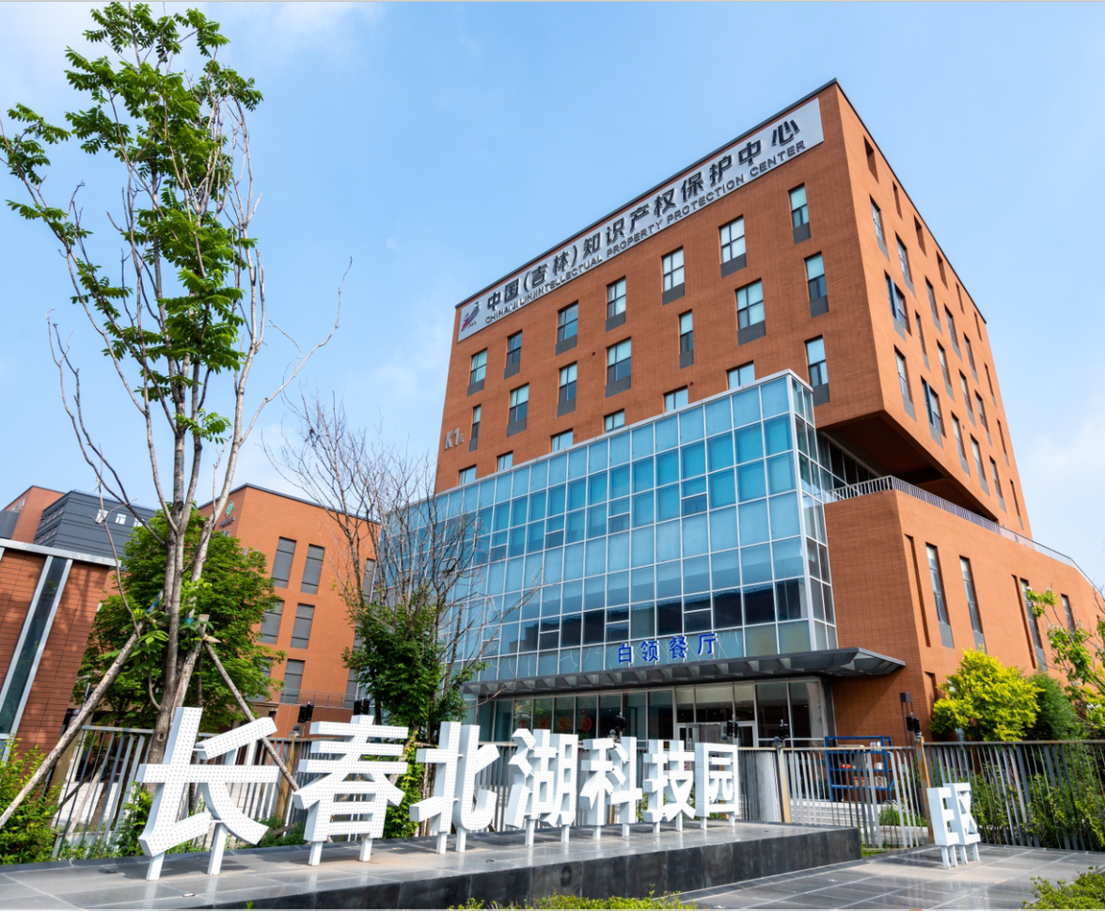
2.9 知识产权平台
与省市知识产权保护中心和知识产权运营机构合作，构建“政、产、学、研、金、介、用”多维度知识产权服务体系（联合省、市知识产权保护中心及知识产权中介机构，按照平台运营方案开展相关活动）
1.知识产权创造
（1）培训服务；（2）知识产权申报服务；（3）检索服务；（4）高价值专利培育服务；（5）知识产权挖掘服务；
2.知识产权运用
（1）知识产权运营服务；（2）专利自由实施分析（FTO）；（3）项目咨询服务；（4）信息服务；（5）建档服务；
3.知识产权保护
（1）知识产权非诉业务服务；（2）监测服务；（3）知识产权鉴定服务；（4）知识产权诉讼业务服务；
4.知识产权管理
园区企业搭建知识产权管理体系，内容包括企业知识产权管理理念、管理机构、管理模式、管理人员、管理制度等。

Slide 34
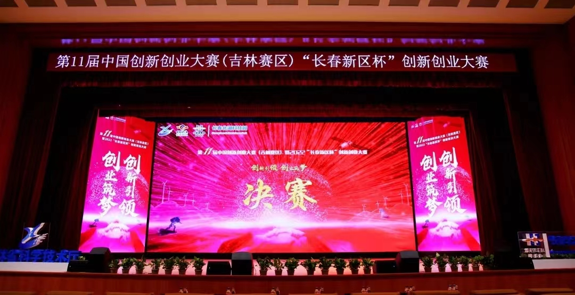
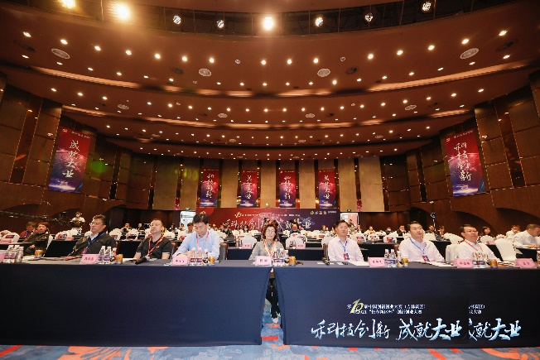
2.10 深耕双创事业 共筑创新创业梦想
自2014年开始，在集团大力支持和帮助下，累计共承办九届中国创新创业大赛（吉林赛区系列赛事），投入赛事资金近六百万元。比赛参赛队伍数量和成绩连创新高，吉林省最好成绩唯一国赛二等奖即来自于园区企业海谱润斯。
2022年，双创赛事获奖与参赛企业数量均创历史新高，中国创新创业大赛，园区企业获省赛二等奖1项、三等奖2项、优秀奖6项，4家企业进入国赛；“创客中国”中小企业创新创业大赛，园区13家企业入围省赛复赛，维石检测获省赛第三名；“创青春”吉林省青年创新创业大赛，核新生物获科技创新专项赛初创组金奖；长春“自创杯”创新创业大赛，源禾鸿丰获优秀奖。
承/协办九届
中国创新创业大赛
吉林赛区系列赛事
取得了全国赛二等奖的优异成绩

Slide 35
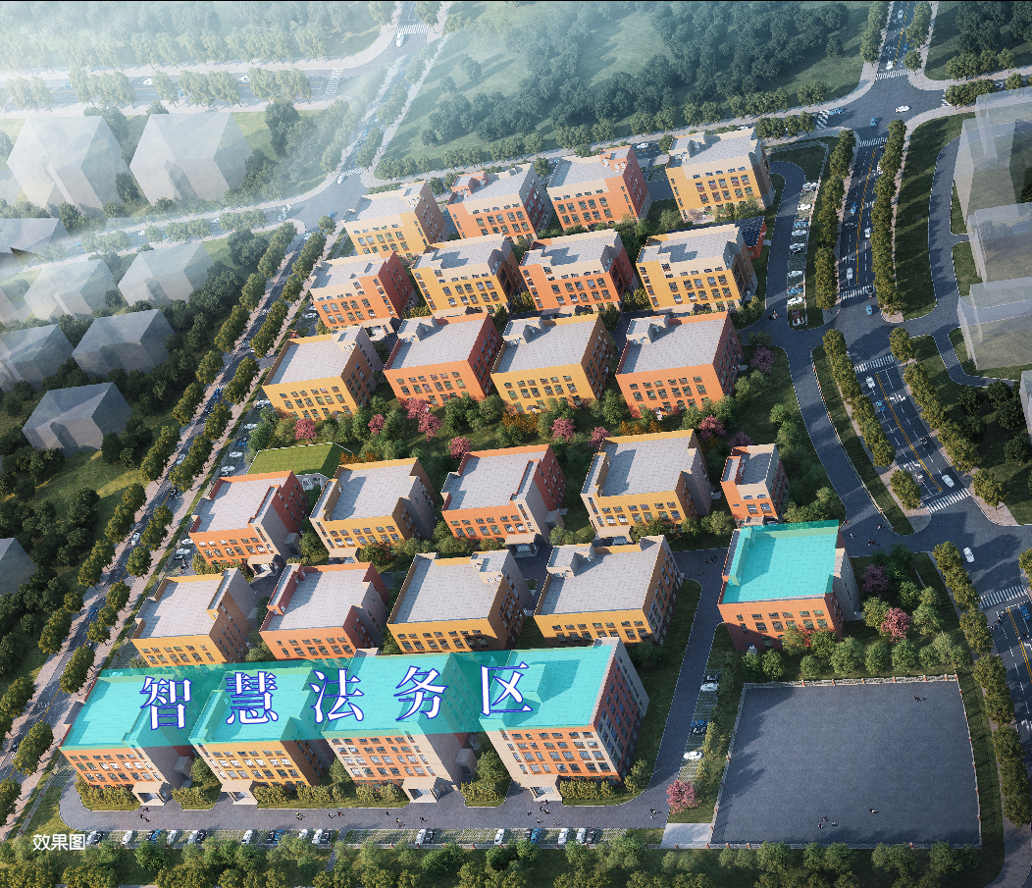
3.11 六庭合作
依托六庭合作
突出“政府+园区+智慧法务区”合作模式
搭建“一站式智慧法律服务中心”
长春北湖科技园【法务服务平台】
定制化法务服务，企业法务绿色通道
法务机构集聚发展
长春智慧法务区【六庭】
金融法庭 互联网法庭 环境资源法庭
国际商事法庭 破产法庭 知识产权法院

Slide 36
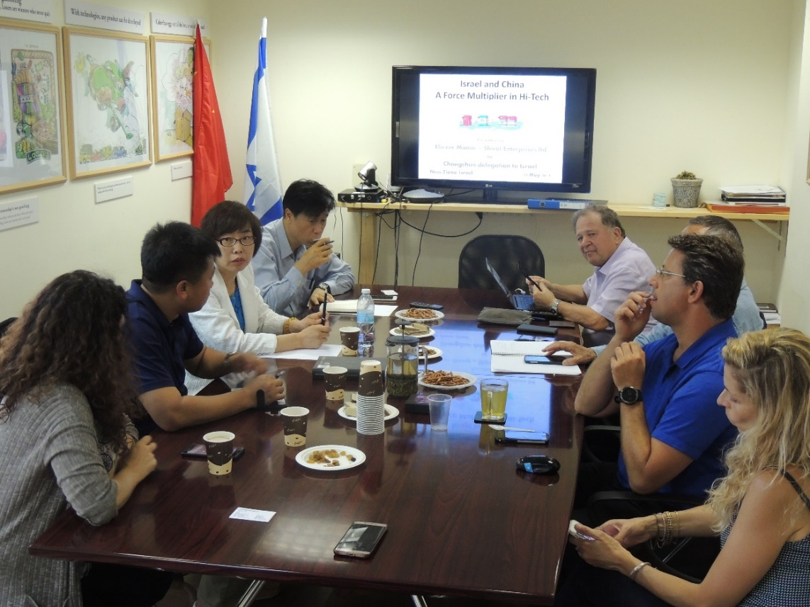
2.12 与以色列的孵化合作
以色列孵化管理模式学习和借鉴
孵化和投资管理人才培育
以色列高科技和风险投资行业发展
孵化器、管理公司、入孵企业架构设计
技术孵化器和商业孵化器运营管理模式和流程
项目筛选、尽职调查、商业计划、财务报表、预算制定
创始人协议、TS和投资协议、法律、知识产权保护
风险投资、估值方法等
高科技项目引入及合作对接（投资或并购）
推动吉林省各方开展全面的中以合作

Slide 37
2.13 园区运营成果
长春北湖科技园成立以来，非常重视党建工作
以党建为引领，助力经营发展
十年来，党建与经营工作互促发展
园区已经形成“三多”“一好”发展模式
上市公司分子公司+国家高新技术企业多
互联网+区域特色产业新经济发展方式多
高校科研院所科技成果转化多

Slide 38
2.14 园区运营成果总结
“高新科技园区要围绕国家战略需要，坚持高水平规划、高标准建设，走集约化、内涵式发展道路，要重视基础设施规划建设，更要打通产业链、供应链，在区域经济发展中发挥带动和辐射作用。”——习近平
战略性新兴产业
(省市新区重点产业发展方向)
新一代信息技术、生物医药、智能制造
产业集聚
一体化孵化链条
750余家企业，
6000余名就业，
资本、技术、市场集聚
创业苗圃、众创空间、孵化器、
加速器、产业化、总部上市
双创平台
四大服务体系
21家创新创业平台 1
5家创业服务平台
金融投资
公共技术
市场对接
知识产权

Slide 39
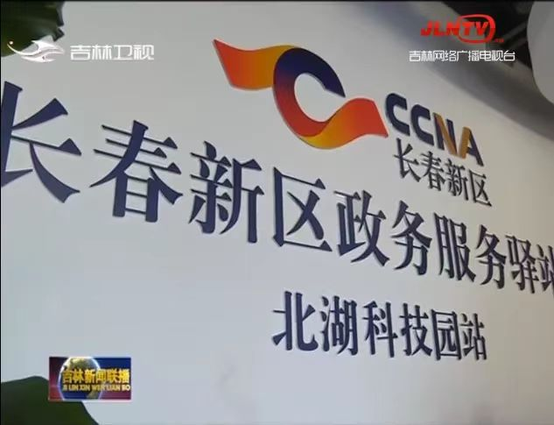
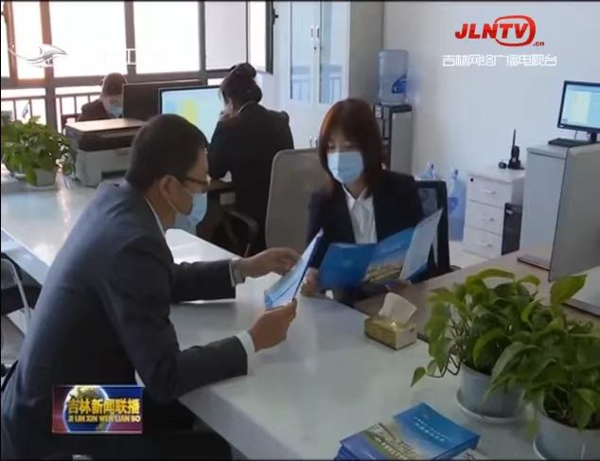
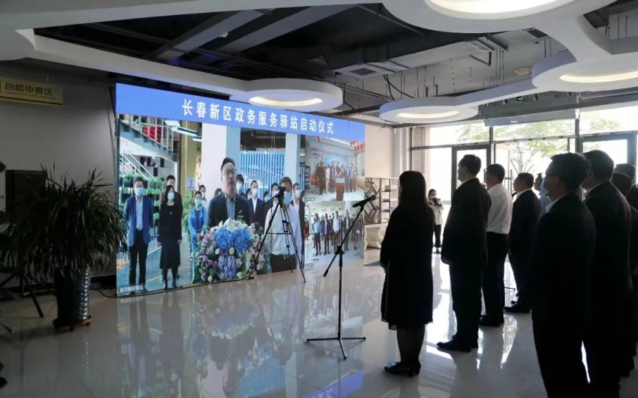
北科建·北湖科技园客户服务
03
智慧化园区服务平台 运维数字化 服务平台化

Slide 40
3.1“11448”客服体系
一个目标
一个平台
“让我们的客户专注于企业发展”是长春北湖科技园客户服务的总目标。通过提洞察企业需求，提前筹谋，前置服务，提供企业园区管理、生产办公过程中全面服务。
一个平台是指智慧化园区服务平台，通过数据的采集，分析客户对服务的共性需求与个性要求，提供精准服务。
四个中心
四个理念
客服理念坚持“四到服务”——不叫不到/随叫随到/服务周到/说到做到，急企业之所急，想企业之所想。
客户服务依托四个中心——“客户信息中心、政务服务中心、配套管理中心、物业保障中心”，将服务进行归类，配备专业的服务团队，高效将服务工作做细、做精、做优。
八项内容
客户服务具体执行物业服务、维保服务、商务服务、政务服务、文化活动、餐饮服务、会议服务、班车服务八大服务内容。

Slide 41
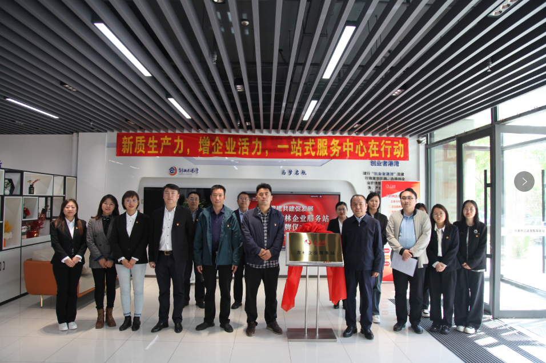
3.2运维数字化 服务平台化 智慧园区服务平台
客户服务以满足园区内企业日常办公、生产、生活为根本， “让我们的客户专注于企业发展” 作为客户服务目标，以“11448” 客户服务体系为依托，打造园区专属文化活动IP，凝聚合力，着力于为企业和企业员工营造一个舒适的生产和生活环境。
园区成立以来，始终将“让园区入孵客户专注企业发展”放在首位，不断精进园区服务，升级打造服务平台，创新构建“11448”客户服务体系，并以“园区智慧服务平台”为依托，让数字提供智慧支撑，从而提前洞察企业的共性需求与个性要求，为企业在园区管理、生产办公过程中提供全面的前置服务；为园区企业安全管理、企业便捷生活、物业信息化管理提供了有力保障。并以更直观的可视化效果，支撑管理决策，形成园区画像，提升园区运行效益及园区管理效率。
中国创新创业大赛
吉林赛区系列赛事
取得了全国赛二等奖的优异成绩

Slide 42
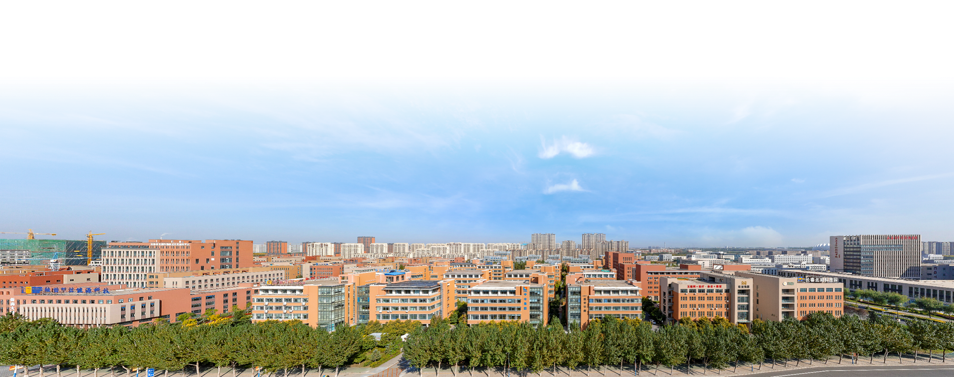
北科建·北湖科技园发展预期
04
集聚高端智力资源 汇聚创新创业新动能

Slide 43
4.1 园区运营发展七大核心能力“IPO+GBTC”
内核三元素：IPO
外部四重点：GBTC
GOVENMENT
产业升级
政策支持
价值认同
共建共赢
Industrial
产业定位
溢价来源
匹配产品
产业运营
盈利模式
BRAND
产业生态
CAPITAL
成功案例
投资标的
Plan&
Contrucion
资产基础
资产运营
Operation
资本运作
无形资产
存在价值
核心能力
TEAM
Notes:
内圈PIO是整体的三个主要方面，产业是目标，位于顶端，运营和规划建设是基石。每个节点都可以是起点。
比如建设一个重资产园区：我们可以从定位规划建设为基础，提供产品，进入产业招商阶段，然后通过企业引入进入运营阶段，运营再对规划和建设起到产品迭代的作用。
也可以反转，从产业定位开始，进行规划建设，为运营提供物质基础，通过运营提供产业生态更好的引入企业。
甚至可以从运营开始接一个轻资产园区，搭建产业生态，从而让更多企业进入，然后对于现有楼体重新产业定位，进行再规划再建设，为运营提供更好的资产基础。
逻辑上都是通的。
外圈政府和团队位于园区的上下两端，团队（园区运营主体）是基础，政府是关键。团队和政府通过品牌和资本达成连接。政府通过品牌对于团队达成“价值认同”，品牌是团队的“无形资产”。
同时，团队通过“资本运营”，与政府完成“政企双赢”。双方合作始于品牌，终于资本，不断循环往复。

Slide 44
4.2 六化园区建设
以“大运营” 思维 建设“六化高科技园区”
重资产园区+轻资产合作
资产运营+产业运营
产业集群化
招商基金化
服务平台化
创新社群化
运维数字化
资产证券化
形成“专业化园区—专业化平台—专业化服务—产业集聚”创新的发展模式
构建“政府+园区+资本+资源”的“基金+基地+产业服务”合作运营模式
强化“金融投资、公共技术服务、市场对接、知识产权运营“ 四位一体的产业服务体系
强化“政、产、学、研、金、介、用”创新资源合作；
突出“一院四所四校”科创成果就地转化。
夯实“智慧园区服务平台”“政务服务中心”“一站式智慧法务中心”建设，推动“产业链、创新链、资金链和服务链”资源的高效融合。
“投融建管退”闭环体系
盘活园区存量资产
撬动社会资本
实现可持续运营
复合型人才支撑

Slide 45
4.3 发展模式
产业研究+定位策划
渠道建设
政府(大项目)招商
产业链招商
平台招商
服务招商
以商招商
资产证券化
政府+高校
市场化产业
线上数据挖掘
产业投资
基金+基地
+产业服务
产业服务
四位一体
公共技术、金融投资
知识产权、市场对接
1354体系
产业招商
客户服务
11448体系
专业化园区
专业化平台
专业化团队
产业集聚
创业苗圃、众创空间、孵化器、
加速器、产业化、总部上市
开发：一体化创新创业载体

Slide 46
4.4 科技园区运营 资产+产业双循环发展
载体-投资、持有循环
产业-投资、回报循环
再投资
运营服务+产业孵化
开发+招商+住宅
传统产业地产模式
资产证券化
科技地产
运营商
产业投资基金平台
园区载体投资开发持有
投资退出提升回报率
房东
股东
产业组织者
打造产业生态体系为企业赋能
空间载体
六化发展
资产证券化
产业集群化、招商基金化、创新社群化
服务平台化、运维数字化、资产证券化
房地产
思维
产业思维
互联网思维
投行思维
资产运营
资产运营 产业运营 资产运营

Slide 47
4.5 五层人才结构，党建引领、全方位服务

Slide 48
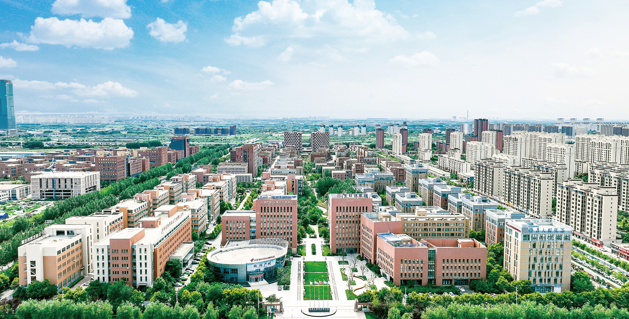
4.6 园区未来发展-1
北科建·北湖科技园预计将于2025年完成全部开发建设任务，
预计将吸引孵化和加速科技+双创型中小微企业 1500 余家，
年产值达 150亿元 ，利税 15亿元，
并直接创造 1万 个以上中高端人才创业、就业机会。

Slide 49
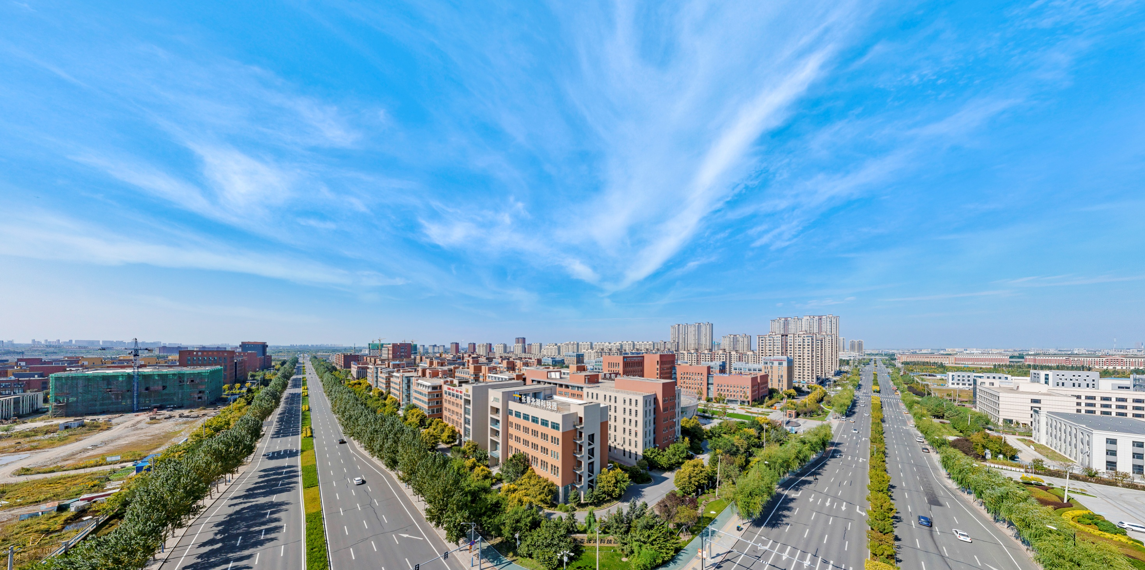
4.6 园区未来发展-2
面对未来，长春北湖科技园已开启十四五新征程，
重点围绕新经济、新赛道、新动能，不断引进和培育新技术、新产业、新业态、新模式，
集聚高端智力资源，汇聚创新创业新动能；
突出产业集群化、招商基金化、服务平台化、创新社群化、运维数字化、资产证券化的发展模式，
向高科技园区“资产运营”和“产业运营”升级，不断塑造发展新动能新优势，
助力长春新区科技创新、产业发展；
以北科建集团“科技地产”新发展理念，夯实“北湖产城”模式，
践行“赋能科技创新，助推城市发展，共创美好生活”的国企责任和担当，
为高新技术企业创新发展赋能，推动长春科技创新城和吉林省创新型省份建设，
为吉林省全面振兴、全方位振兴贡献力量。

Slide 50
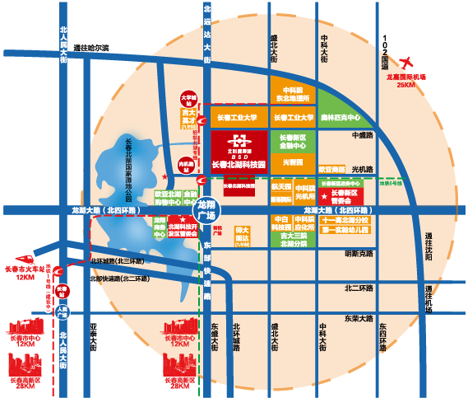
THANKS
谢谢聆听
北科建集团
长春北湖科技园发展有限责任公司
项目地址：长春北湖科技开发区盛北大街3333号
科创热线：0431-89368937

